Slide 1
빅데이터 분석 시스템 개발
평 가 작 업 지 시 서
2001020906_24v3
📌 제출 방법 : 학사시스템 능력 평가 게시판 및 GitHub Repository → 본인 Branch Push
태두혁
이름 :
2026-08-11
수행날짜 :
TaeDoohyeok
Branch 이름 (영문) :
📂 업로드 파일 13_빅데이터분석시스템개발_이름.pptx 외 실행결과 또는 코드 및 관련 파일들
🔗 Repository https://github.com/seokssaem/bigdata-2026.git

Slide 2
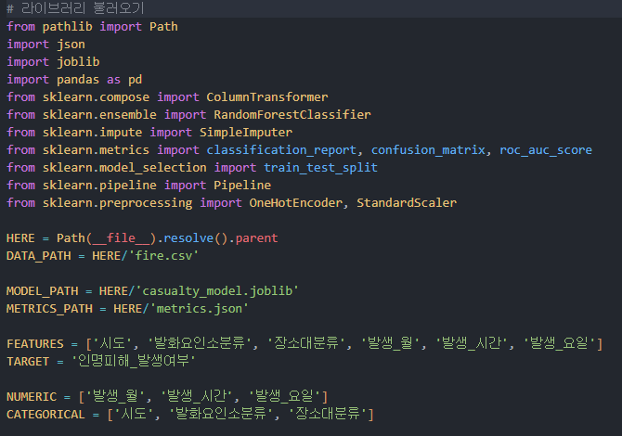
데이터 모델링
- 필요한 라이브러리 불러오기
파일의 절대 경로 지정
파일을 저장할 위치 지정
FEATURES 목록 나열
TARGET 지정
숫자형과 범주형 구분

Slide 3
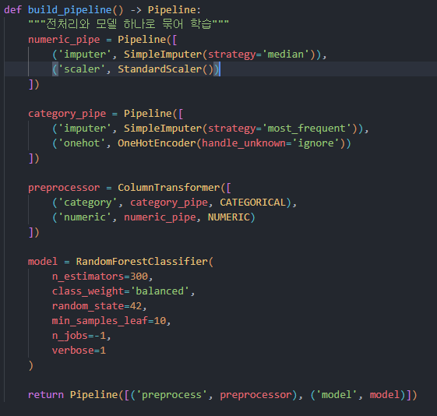
- 숫자형 특성 처리 파이프라인
- 결측치 -> 중앙값
- 표준화로 스케일링
- 범주형 특성 처리 파이프리인
- 결측치 -> 최빈값
- 원-핫 인코딩
- 컬럼별 다른 전처리 동시 적용
모델 구조 :랜덤포레스트(Tree = 300)
불균형 데이터 최적화
과접합 방지(최소 샘플 수 = 10)
연산 모듈화 및 모니터링
- 전처리 및 모델 결합 파이프라인 반환

Slide 4
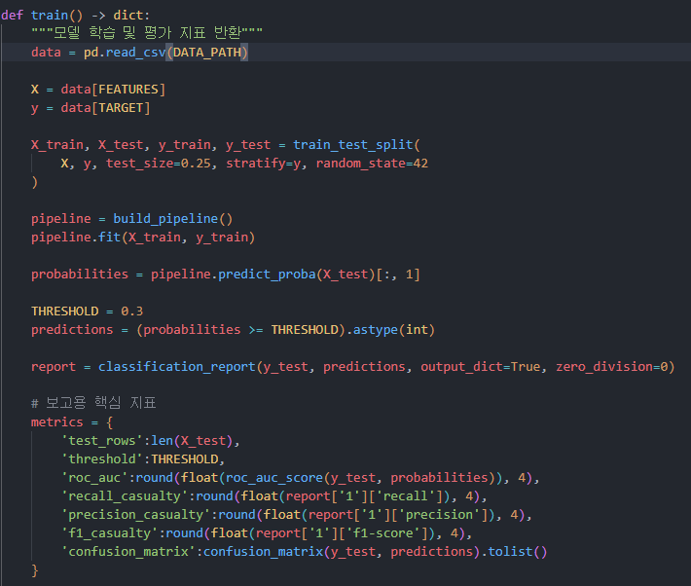
- csv데이터 불러오기
- 입력 / 정답 분리
학습/평가 데이터 분리
(평가 비율 : 25%)
- 모든 행의 1번 컬럼의 이탈확률
- 0.3 이상이면 이탈(1)
- 보고용 핵심 자료

Slide 5
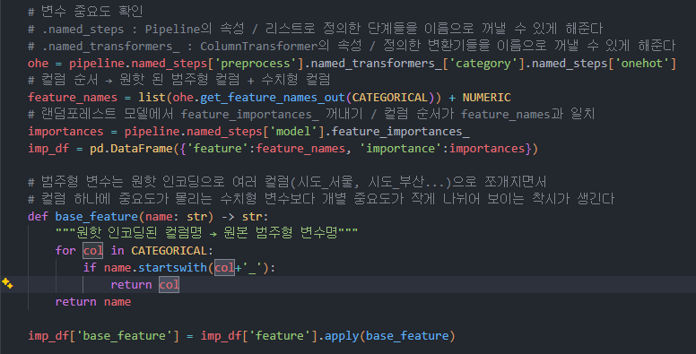
- 범주형 컬럼
pipline -> [‘preprocess’] -> [‘category’]
-> [‘onehot’] = ohe에 저장
- 컬럼 순서 지정 -> 범주형 + 수치형
- 수치형 컬럼
Feature_importances_로 변환기들의 이름 꺼내기
- 원-핫 인코딩된 컬럼명을 원본 변수명으로 변환하는 함수
- 변환한 원본 변수명을 [‘base_feature’]로 저장

Slide 6
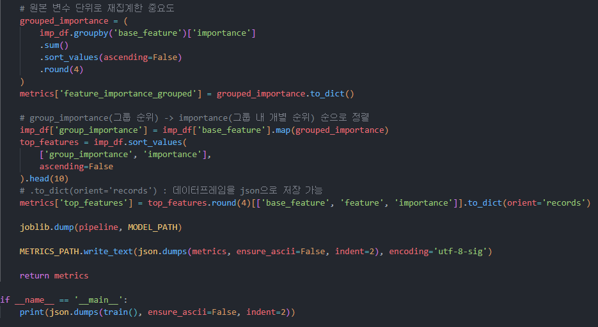
원본 변수명으로 그룹화하고 수치를 모두 더하고 내림차순으로 정렬 후 소수점 4자리까지 출력
딕셔너리 형태로 변환 후metrics에 [‘feature_importance_grouped’]이름으로 저장
- .map으로 컬럼명에 맞는 수치값을 찾고 그룹순위 -> 그룹 내 개별 순위 순으로 내림차순
- [‘top_features’]이름으로 ['base_feature', 'feature', 'importance＇]
의 값을 소수 4자리까지 딕셔너리 형태로 json에 저장
- 현재 위치에서만 실행

Slide 7
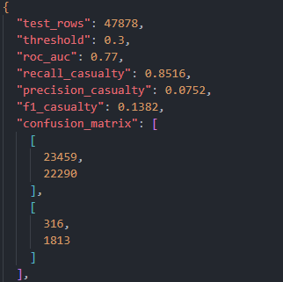
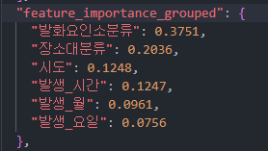
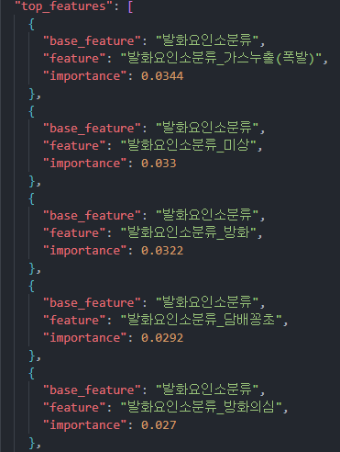
중요도
Metrics 값
위험도

Slide 8
최종 분석
약 4만 7천 건의 데이터를 바탕으로 분석하였고 종합적인 분류 성능을 나타내는 ROC-AUC는 0.77을 기록하였고 가장 중요한 재현율(Recall)을 85.16% 확보하였습니다. 이를 통해 안전 관리 목적으로 데이터를 활용하기에 충분한 결과입니다
모델이 예측을 수행할 때 눈여겨본 데이터는 ‘발화요인＇과 장소 입니다. 그 중에서도 가스누출로 인한 폭발 화재가 사상자 발생 확률이 가장 높았고 원인 미상의 화재, 방화 순 높은 수치가 나왔습니다. 향후 가스 취약 시설이나 방화 우려가 있는 지역을 중심으로 모니터링을 강화한다면 인명 피해 예방에 큰 도움이 될 것 같습니다.

